Slide 1
传统服务器的MVC

Slide 2
服务器需要响应一个完整的HTML，
该HTML中包含需要的数据
浏览器仅仅承担渲染页面的作用
我们称这种为服务器渲染
客户端
服务器
请求URL
响应：HTML源代码

Slide 3
处理请求：组装这次请求的数据
controller
服务器
受到请求将不同的请求分给对应的controller
Model
数据模型
完整的HTML
view

Slide 4
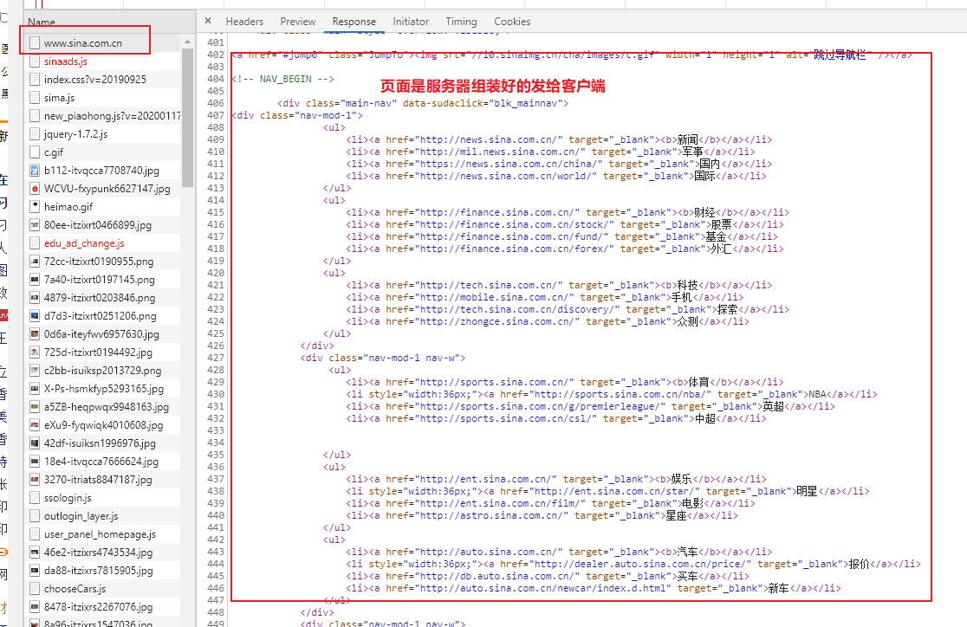

Slide 5
前端MVC的困难

Slide 6
客户端
服务器
请求url
响应：最基础的HTML结构，附带js引用
执行JS，由浏览器控制页面元素

Slide 7
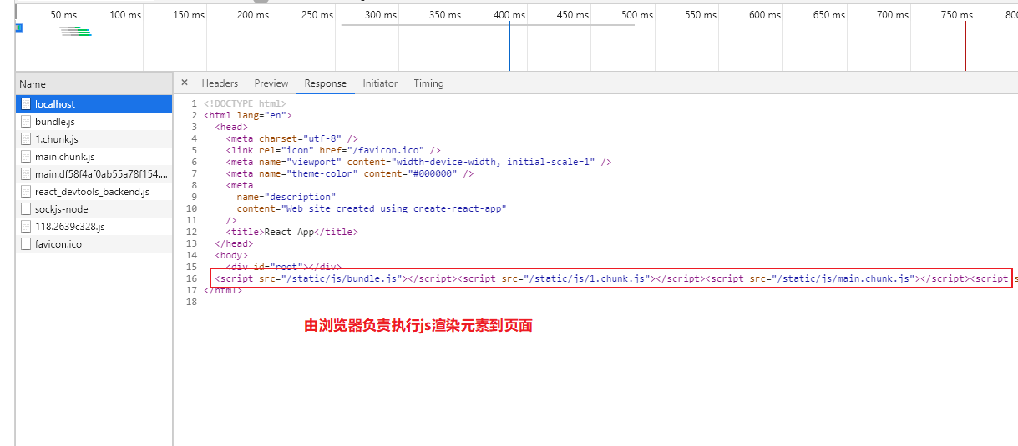

Slide 8
后端的controller只是处理一些简单的请求，
而前端不仅要处理请求，而且用户的操作也会改变视图（如事件）
controller的压力就会非常大且极其复杂
controller
前端MVC的困难
1. 前端的controller要比服务器复杂的多，
因为前端的controller处理的是用户的操作（用户的操作场景是复杂的）
2. 组件化框架（vue，react），他们使用的是单项数据流，如果需要共享数据，
则需要将数据提升到使用组件的上层，那么数据传递会非常的繁琐
- 虽然可以使用上下文，但是数据是复杂的，
我们很难精确的知道是哪个组件改变了数据
- 后端由数据库
操作
view
Model
数据模型
function foo(props) {
return (<div>props.data</div>);
}
Vue，react框架解决了 数据到视图中的视图，数据哪里来的我们不用知道

Slide 9
action：描述要干什么
action1
Store
4.保存新数据
1.dispatch(可以理解为告诉stroe干什么)
action2
2. 传递state
和action
3. 返回新数据
view
reduce

Slide 10
分发action给store会把state和action传递给reducer，运行reducer
createStore(reducer, 10);
first param: 该函数保存reducer的引用
second param: store中state的默认值
action
Store
4.保存新数据
1.dispatch(可以理解为告诉stroe干什么)
Store.dispatch(action)
2. 传递state
和action
3. 返回新数据
/**
* reducer本质是一个普通函数
* @param {*} state 就的状态(数据)
* @param {*} action
* return newState
*/
function reducer(state, action) {
switch(action.type) {
case "jia":
return state + 1;
default:
return state;
}
}
reducer

Slide 11
Const store = createStore(reducer, param)
创建store会自动运行一次reducer
Param是store中state的值
会自动调用 store.dispatch
Store.dispatch(action)
分发action给store，
store会自动运行reducer
action
Store
Old store
action
运行reducer会自动传递state和action
运行函数后会把state返回给store中
New store
reducer

